Slide 1
التمهيد

Slide 2
اضغط على القطِّ حتى يُبَلِغُكَ بالمطلوبِ.

Slide 3
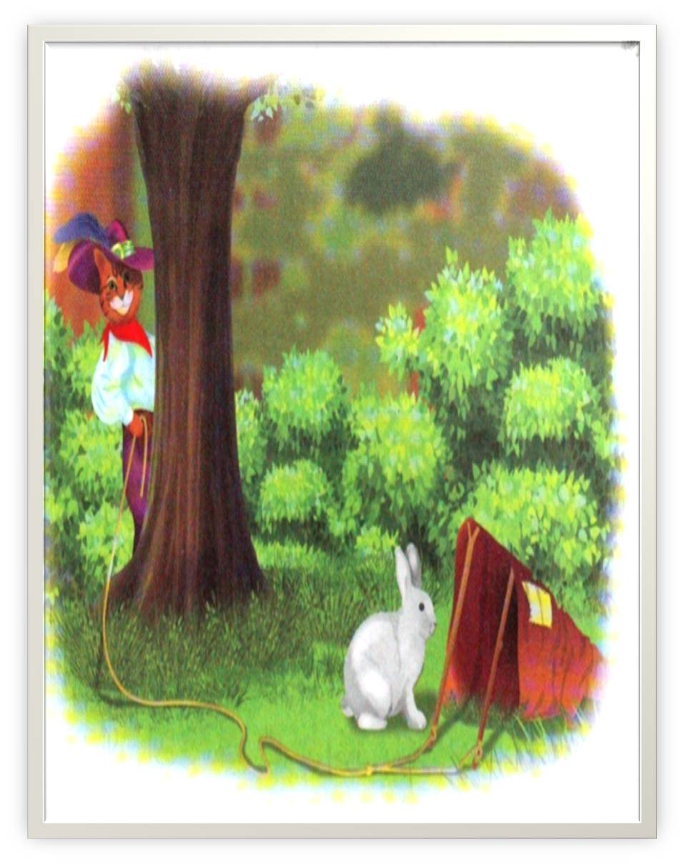
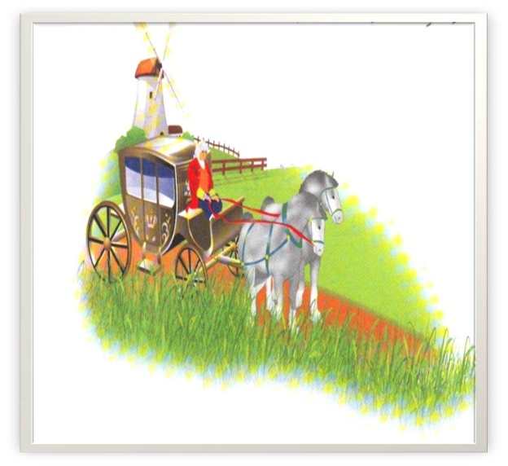
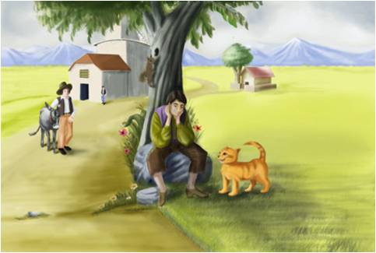
الصورة رقم 3.
الصورة رقم 2.
الصورة رقم 1.

Slide 4
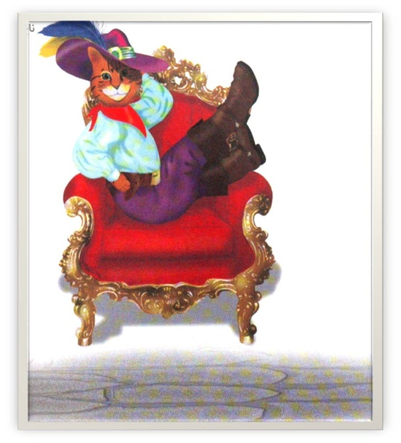
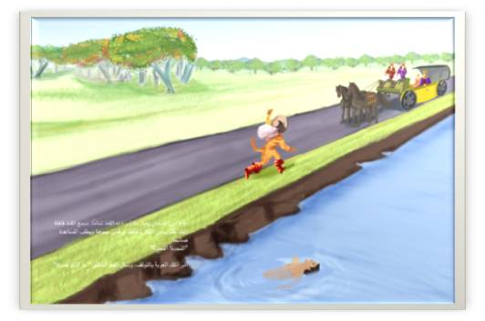
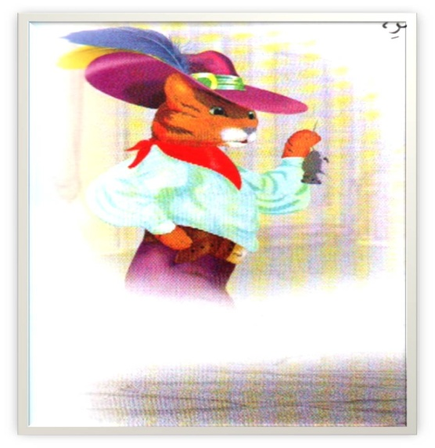
الصورة رقم 6.
الصورة رقم 5.
الصورة رقم 4

Slide 5
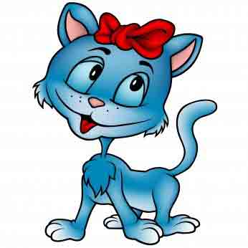
من خلال التمهيد سيتم ملاءمة الصورة لرقمها وفق توقعات الطلاب والتعقيب على كل صورة وأُخرى بشكل سطحي.

